Slide 1
UbiCamp: Integrated Solution to Virtual Mobility Barriers
Lifelong Learning Programme
Erasmus Multilateral Projects
Project ID: 526843-LLP-1-2012-ES-ERASMUS-ESMO

Slide 2
Movilidad Virtual
El objetivo principal del proyecto UbiCamp es hacer de la movilidad virtual una oportunidad de integrar a todas las partes implicadas (profesores, estudiantes e instituciones).
Se trata de una experiencia piloto en el marco del proyecto europeo UBI-CAMP en el que participa la UAM.
La iniciativa tiene como objeto brindar a los estudiantes la posibilidad de conocer otro sistema universitario de manera virtual, sin necesidad de participar en un programa de movilidad convencional con desplazamiento a otro país.
Los beneficiarios tendrán el acceso y disfrute de los servicios de enseñanza virtual dispuestos por la Universidad Autónoma de Madrid y las Universidades que forman parte del Proyecto UBICAMP

Slide 3
Movilidad Virtual
¿Quién participa?
Podrán participar los estudiantes de la UAM de la EPS (Grado en Ing. Informática)
Deberán estar matriculados durante el curso en 13-14 en la UAM en la titulación mencionada
Haber superado, al menos, 60 créditos ECTS, o equivalentes, del plan de estudios por el que solicita la plaza de movilidad virtual.
Tener pendiente de matricular por primera vez un número de créditos mínimo de 30 créditos ects.
Es recomendable acreditar un nivel B2 de lengua inglesa, de conformidad con lo especificado en el Anexo “Tabla de equivalencia de nivel de idiomas”.
¿Cómo se cursa?
Los estudiantes seleccionados cursarán sus asignaturas habituales en la Facultad de Profesorado de manera presencial y además 1 asignatura en inglés de manera virtual (a través de videoconferencia).

Slide 4
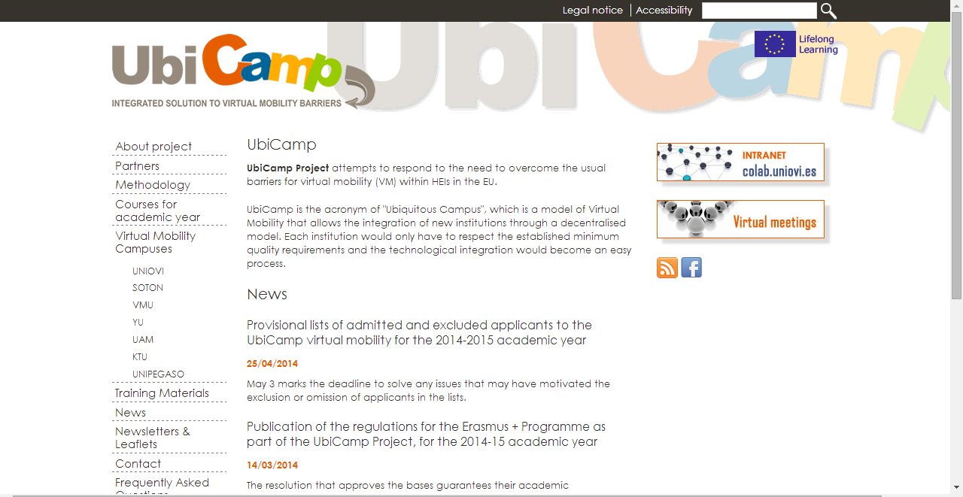
Portal UbiCamp: www.ubicamp.eu

Slide 5
Instituciones involucradas
 | University of Oviedo. Innovation Centre of University of Oviedo (Spain)
 | University of Southampton. Faculty of Engineering and the Environment (United Kingdom)
 | Vytauto Didžiojo universitetas. Innovative Studies Institute (Lithuania)
 | Yaşar Üniversitesi. Yaşar University European Union Center (Turkey)
 | Kaunas University of Technology (Lithuania)
 | Universidad Autónoma de Madrid. School of Engineering (Spain)

Slide 6
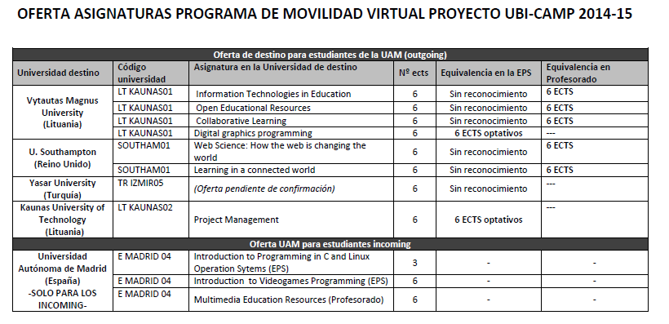
Materias

Slide 7
Vídeo informativo

Slide 8
+ Información
Email: info.ubicamp@uam.es
ORI EPS
La solicitud se hará on-line a través de Sigma (accesos a solicitud de salida à programa UbiCamp)
El plazo de solicitud se ha ampliado hasta el lunes 2 de junio 2014

